Slide 1
ETABS SOP

Slide 2
準備資料
平面圖
建物高程
鋼筋混凝土強度

Slide 3
以範本模型快速繪製
使用 06 ETABS EXAMPLE

Slide 4
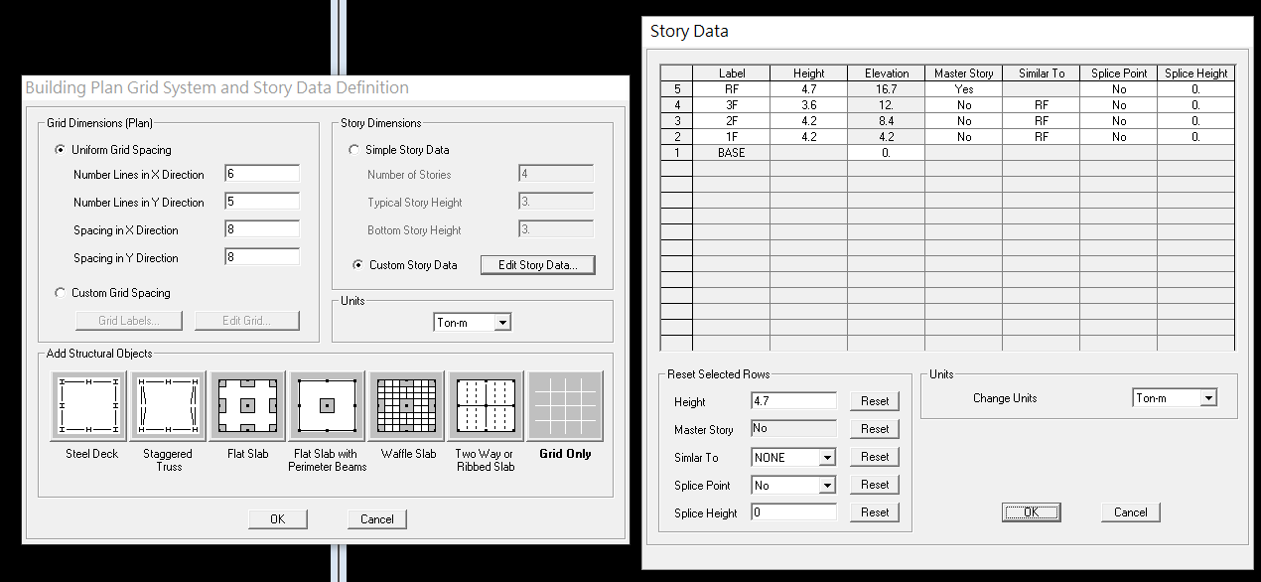

建立幾何模型
輸入主要樓層【格線】和【高度】

Slide 5
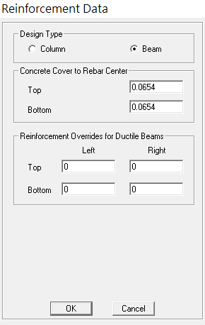
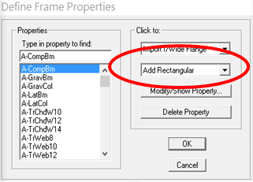
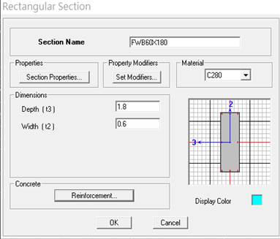
定義桿件尺寸-梁

Slide 6
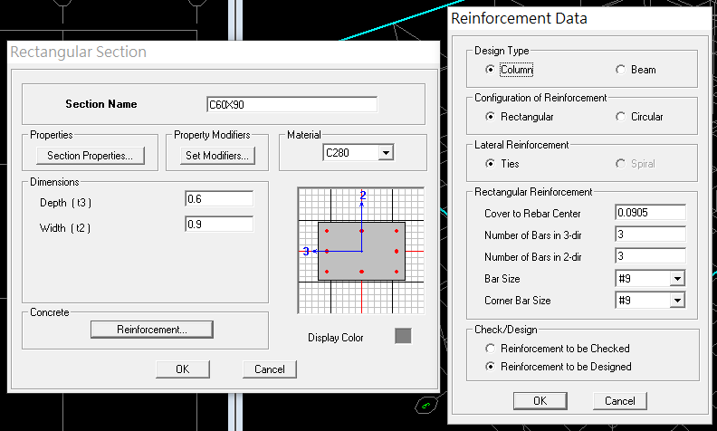
定義桿件尺寸-柱

Slide 7
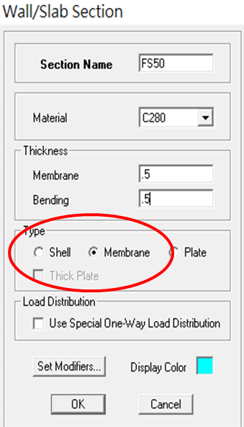
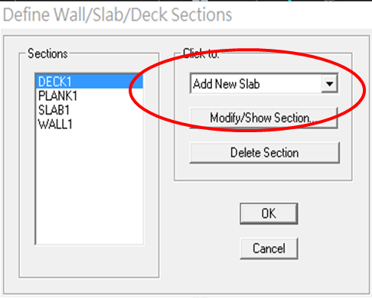
定義桿件尺寸-版
筏基版是Shell
一般版是Membrane

Slide 8
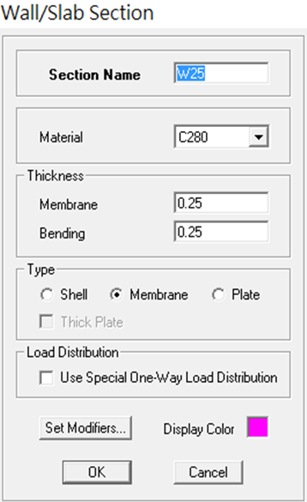
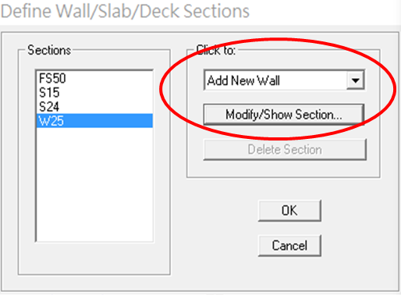
定義桿件尺寸-牆
一般外牆以線載重模擬，所以不建牆，只有結構牆需要定義
另結構牆性質是Membrane

Slide 9
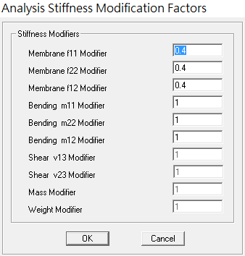
定義桿件尺寸-版牆
結構牆與版 Membrane 打4折
筏基版 Bending 打7折

Slide 10
定義完後，畫畫

Slide 11
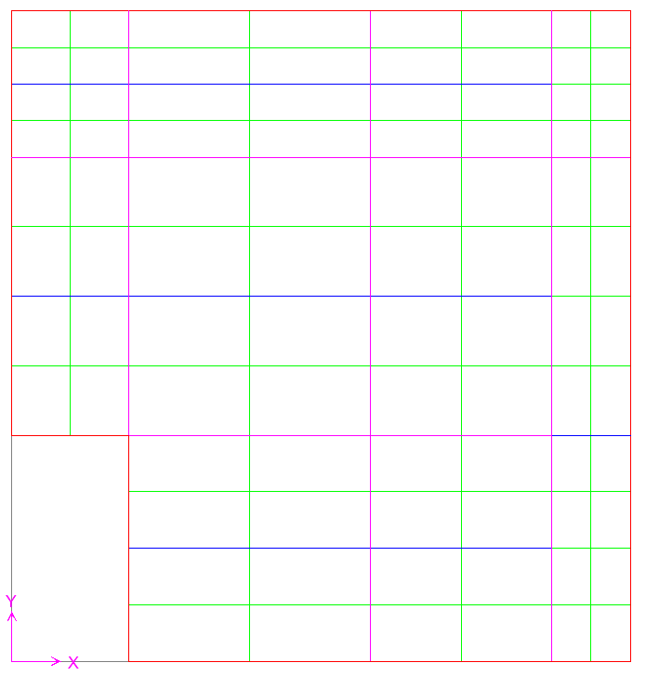
給定桿件-筏基版
筏基版因為自由度的關係要切細一點
如圖所示

Slide 12
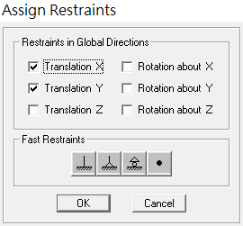
給定桿件-基礎鎖點
assign/ joint/ restraints
鎖X.Y方向 Z方向不鎖

Slide 13
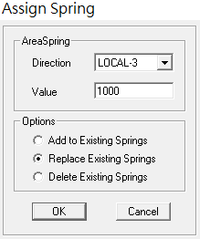
給定桿件-基礎面彈簧
assign/ area/ area springs
Kv值：1000
LOCAL-3

Slide 14
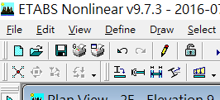
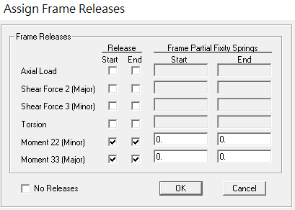
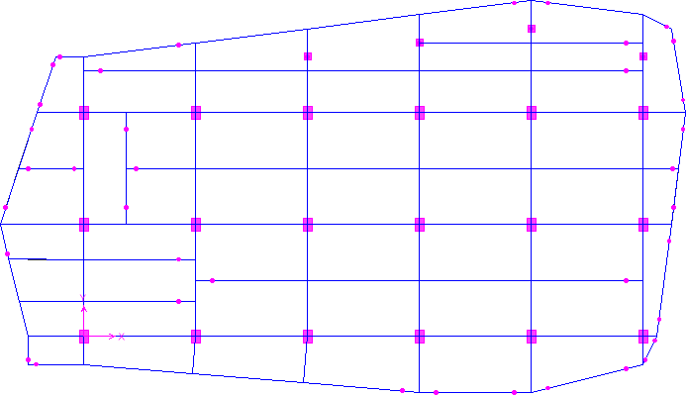
給定桿件-小梁RELEASE
RELEASE，視MOMENT連續與否等條件判斷

Slide 15

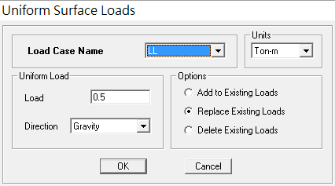
給定垂直載重
DL：通常為 0.15
DL
基礎：需多加上版重 = 2.4 * 版厚
屋頂：加防水層通常是 0.3
水箱：2
LL
依規範，室外地面層 1，地面層以下 0.5，機房 1

Slide 16
給定垂直線載重
外牆重
外牆計算：（樓高-梁深）X2.4X0.7X0.15
女兒牆：1.2X2.4X0.12=0.3456

Slide 17
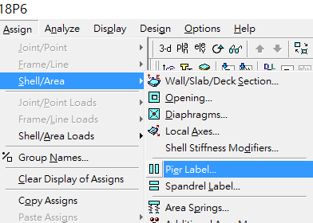
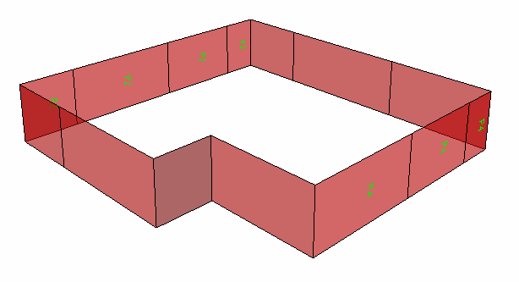
給定桿件-Pier
連續的牆設為同一個單元

Slide 18
修改保護層
小案子
#8：4+1.27+2.54/2 = 6.54
#8 雙排： 4+1.27+2.54*1.5 = 9.08
大案子
#10：4+1.27+3.23/2 = 6.885
#10 雙排：4+1.27+3.23*1.5 = 10.115

Slide 19
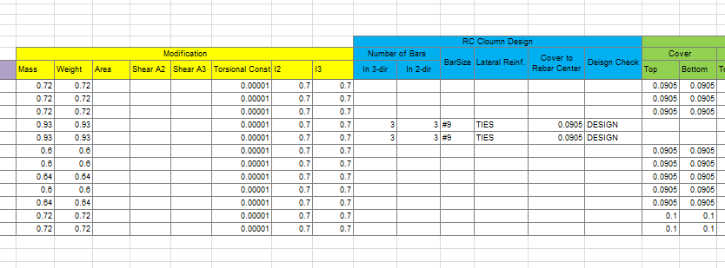
定義載重組合
可在Frame Section修正Mass、Weight、I2、I3
Frame Section-Cover的部分無效，Mofification的部分有效。
地梁質量：（梁深-上下版厚）/梁深
柱質量：（樓高-版厚）/樓高
梁質量：（梁深-版厚）/梁深
Torsional不計，所以折減很小
Moment打7折

Slide 20
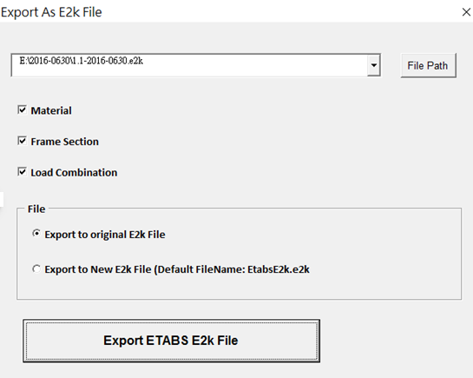
定義載重組合
匯出的部分得選擇原檔，且第二個選項有BUG。
檢查IMPORT是否正確，常常出現BUG
注意：匯出後顏色部分會被修改掉

Slide 21
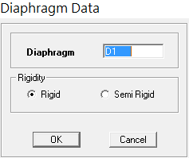
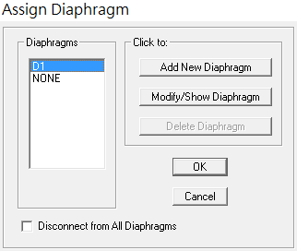
給定桿件-剛性樓版

Slide 22
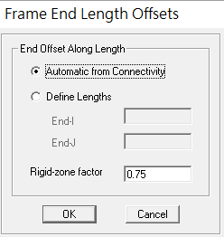
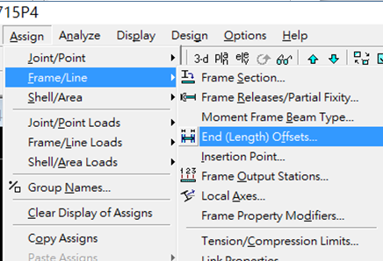
結構分析
梁上柱底PIN。
Offset，全選【它會自動調整】

Slide 23
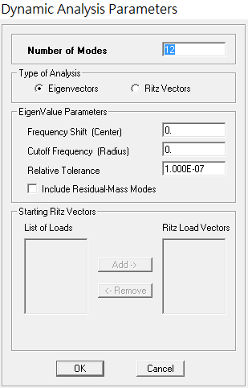
結構分析
Number of Modes：樓層數X3

Slide 24
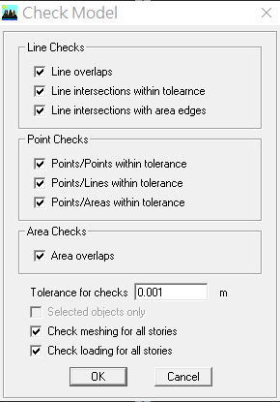

結構分析
Check Model
按F5。
檢查：P-DELTA COMPLETE

Slide 25
給定橫向水平地震力-資料查詢
地籍圖資：http://easymap.land.moi.gov.tw/R02/Index
查詢斷層：http://fault.moeacgs.gov.tw/MgFault/Home/pageMap?LFun=1
土壤液化查詢：http://soil.taipei/gismap.html
地調所：http://www.moeacgs.gov.tw/main.jsp

Slide 26
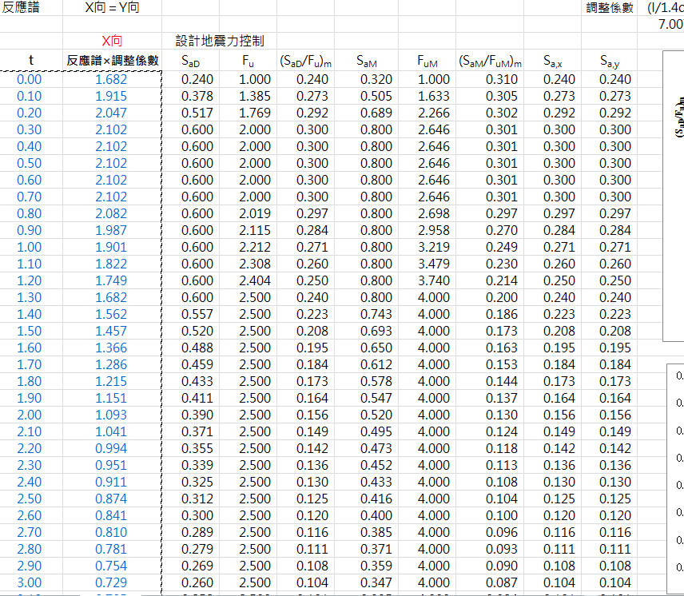
給定橫向水平地震力
使用：01_1一般地區地震力計算
使用注意事項：樓高不含屋突
http://easymap.land.moi.gov.tw/
將EXCEL上之SPEC週期複製到一文字文件檔，需重新連結檔案路徑

Slide 27
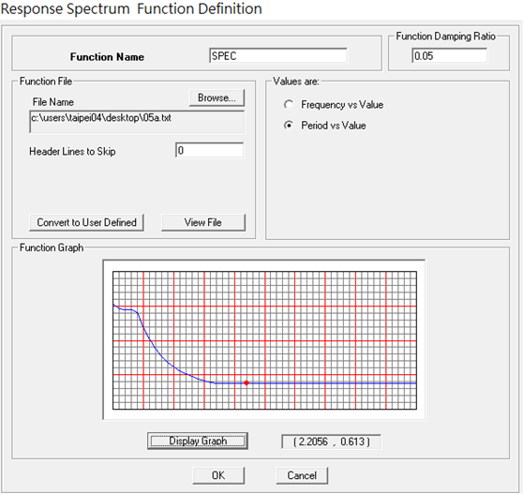
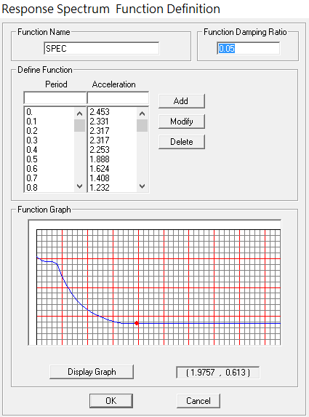
給定橫向水平地震力
檔案路徑就是剛剛的文字文件檔
period.
display graph.
convert to user delined.
OK.

Slide 28
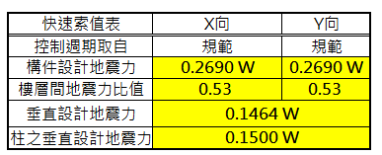
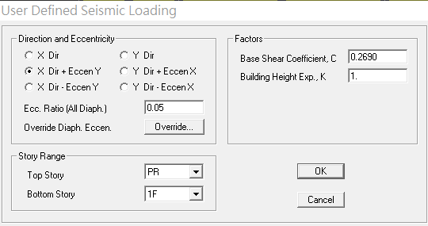
定義載重- EQXP
偏心：0.05
地面層以上

Slide 29
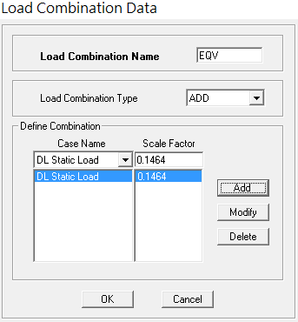
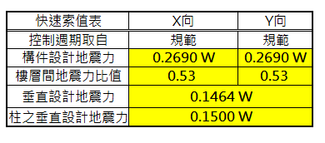
給定垂直地震力

Slide 30
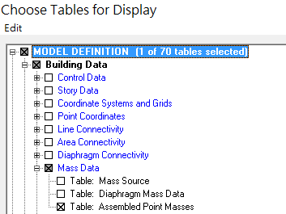
定義載重-EQXB
使用：02 SOPVBA
Display Assembled Point Masses
貼在Assembled Point Masses的表格

Slide 31
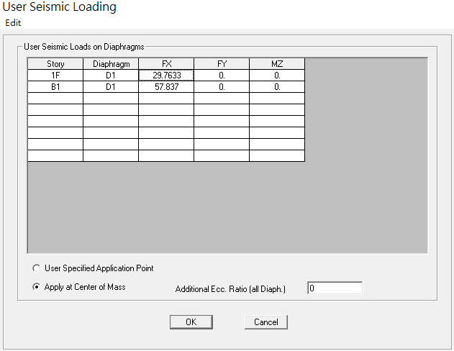
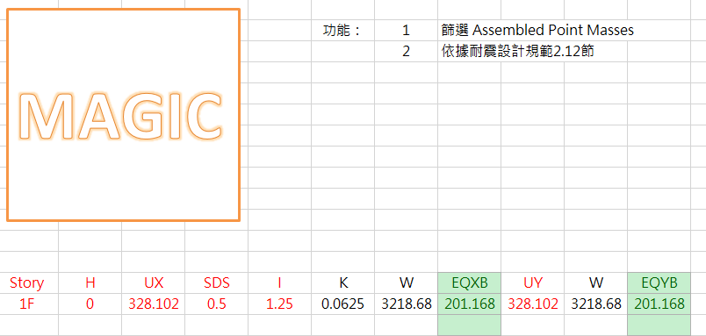
定義載重-EQXB
篩選：All【可按MAGIC】
H：該層與地面距離
UX、UY：複製Assembled Point Masses之UX 、UY
SDS、I ：查 01 地震力計算
Notes:
EQYB=EQXB=K*W
W：該層總載重
K=0.1*（1-H/40）*SDS*I

Slide 32
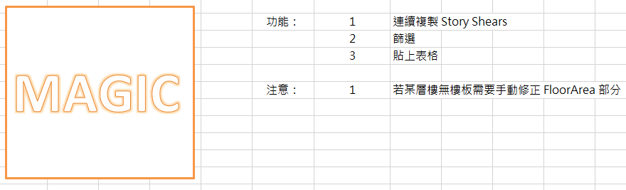
結果分析
貼到 02 VBASOP
貼在Story Shears、Material List By Story
【按MAGIC】

Slide 33
結果分析-CHECK
通常會差不多

Slide 34
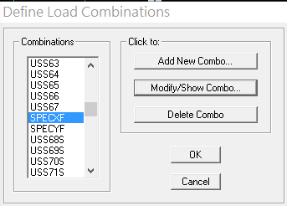
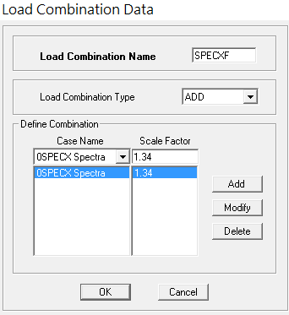
結果分析-CHECK
動態地震力之向量值須修正與靜態地震力相同
填入Define/ Load Combination SPECXF(SPECYF)

Slide 35
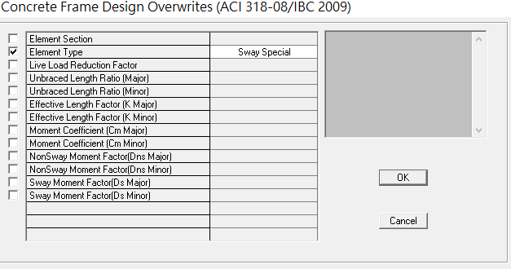
結構設計
design/ concrete design/ overwrite
大梁、柱：Sway Special
小梁、懸臂梁、地下室梁柱：Sway Ordinary
注意：overwrite 的性質不能被Replicate

Slide 36
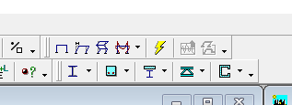
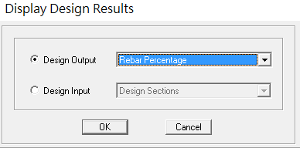
結構設計
看鋼筋比

Slide 37
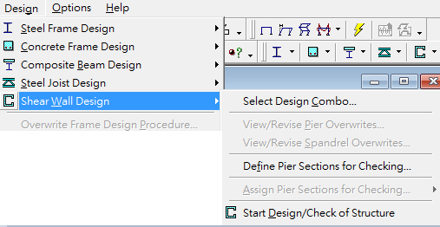
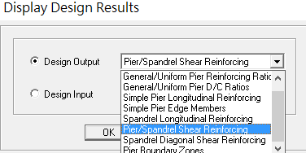
結構設計-結構牆
看剪力鋼筋

Slide 38
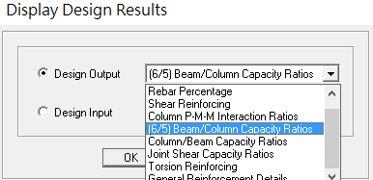
強柱弱梁檢核

Slide 39
重繪注意事項
OFFSET、剛性樓版、Release、保護層、折減係數、線載、面載、Pier、Kv、XY鎖點
梁：線載
柱
版：Kv、面載
牆：Pier
點：XY鎖點

Slide 40
梁剪力檢核
fi Vc = 0.75 * 0.53 * sqrt(f’c) * b * d(有效深度) / 1000

Slide 41
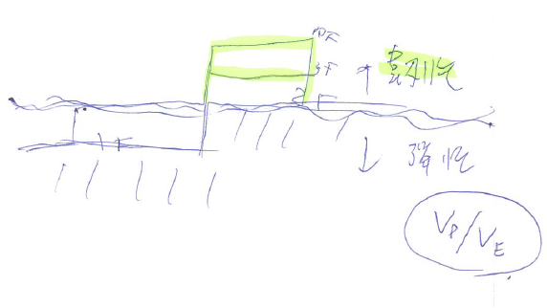
設計

Slide 42
更新紀錄
2016/08/10 更新圖表
2016/08/25 修正連結編號、新增梁剪力檢核
2017/02/17 更新流程順序
Paul

